Slide 1
Chapter3
Review

Slide 2
>> Table of contents
1
K-NN Regression
2
Overfitting & Underfitting
3
Linear Regression
4
Parameter & Feature Engineering
5
Regularization
Notes:
첫 번째로 Ch.3에서 처음 등장한 회귀 알고리즘인 K-NN Regression에 대해서 설명하고, 두 번째로 학습에 있어서 중요한 요소인 overfitting과 underfitting에 대해서 설명합니다. 3번째로 Linear Regression을, 4번째에서는 특성, 즉 파라미터에 대해서, 마지막에는 overfitting을 방지하는 Regularization에 대해서 설명합니다.

Slide 3
1
K-NN Regression

Slide 4
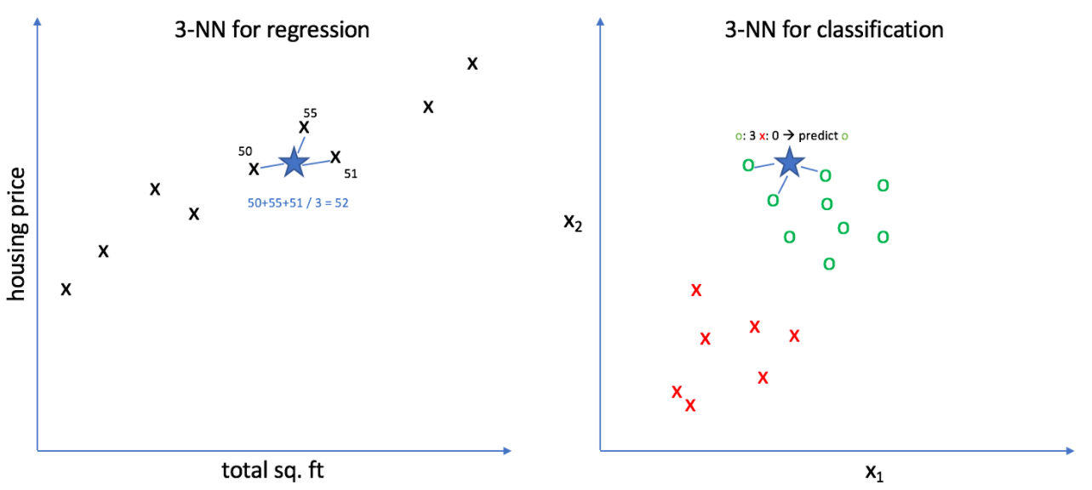
Part 1.1 Concept
Regression(회귀)
- 데이터에 가장 가까운 k개의 수치(샘플)들을 선택하고, 이 수치들의 평균을 구하여 새로운 데이터의 타깃값 예측
- 회귀는 예측하고자 하는 타겟값이 실수, 즉 숫자인 경우
Notes:
K-NN 분류 알고리즘은 이웃의 클래스를 확인해서 다수결로 정했지만, 회귀 알고리즘에서는 이웃들의 평균을 계산하다는 점에서 차이가 있습니다. 회귀는 예측하고자 하는 타겟값이 실수, 즉 숫자인 경우이며 손해액, 매출량, 확률 등을 예측할 수 있죠.

Slide 5
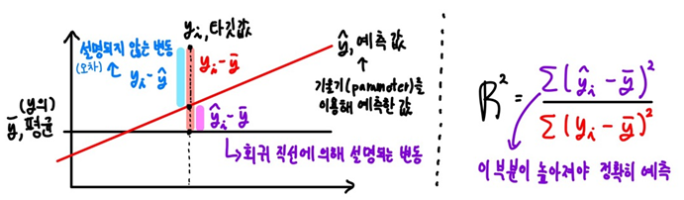
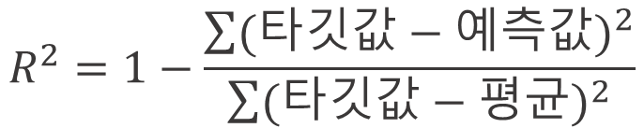
Part 1.2 Performance metrics
1. R^2(결정 계수)
- 모형의 적합도를 평가하는 지표. 설명 변수로 설명할 수 있는 반응 변수의 비율
$$R^{2}=1−\frac{\sum{{(타깃값−예측값)}^{2}}}{\sum{{(타깃값−평균)}^{2}}}$$
Notes:
이전에 분류 알고리즘에서는 테스트 세트에 있는 샘플을 정확하게 분류한 개수의 비율인 정확도를 사용하여 모델의 성능을 측정했습니다. 하지만 회귀에서는 다른 지표를 사용하는데, 바로 결정 계수입니다. 회귀 알고리즘은 근본적으로 변수들 간에 상관 관계를 파악하여 샘플의 수치를 예측합니다. 그리고 이 결정 계수는 변수끼리의 변동 비율을 의미합니다. 이는 아래 그림처럼 타깃값에서 데이터들의 평균만큼 떨어진 거리와 회귀 모델이 예측한 값과 평균 사이의 거리의 비를 통해 성능을 측정한다는 뜻입니다. 당연히 저 보라색 부분이 커질수록, 위로 갈수록 타깃값에 근접하니 결정계수가 커지는 방향으로 가야 성능이 좋다는 뜻이겠죠. 그리고 아래는 수식은 혼공머 책에 나와있는 수식인데 수학적으로 따져보면 동일한 수식입니다. 증명은 생략하겠습니다.

Slide 6
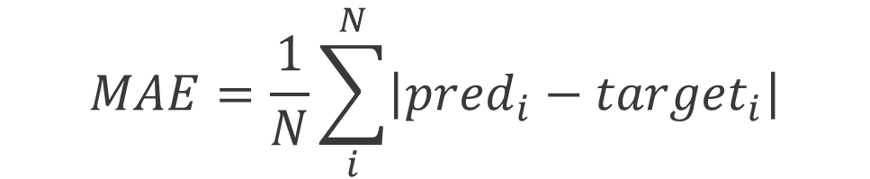
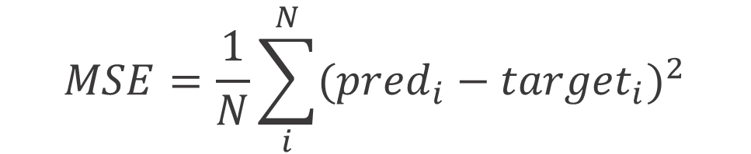
Part 1.2 Performance metrics
2. Mean Absolute Error(MAE)
- 실제값과 예측값의 차이에 대한 절대값의 평균
$$MAE=\frac{1}{N}\sum_{i}^{N}{\left|{pred}_{i}−{target}_{i}\right|}$$
3. Mean Squared Error(MSE)
- 에러(실제값-예측값) 제곱의 평균. 분산과 유사한 공식
$$MSE=\frac{1}{N}\sum_{i}^{N}{({{pred}_{i}−{target}_{i})}^{2}}$$
* 회귀에서 Accuracy를 사용하지 않는 이유
- 정확도는 데이터의 일치 여부를 판단하는 것이라 근사치를 구하는 회귀에는 적합하지 않음
Notes:
다른 성능 지표로는 MAE나 MSE와 같은 오차를 계산하는 방법들이 있으며, 이 방법들은 당연히 작을수록 해당 모델이 우수합니다. 또한 회귀에서 정확도를 사용하지 않는 이유는 정확도는 일치 여부를 판단한 후 비율을 구하지만, 회귀 모델은 근사치를 구하고 오차가 발생하기 때문에 적합하지 않습니다.

Slide 7
2
Overfitting & Underfitting

Slide 8
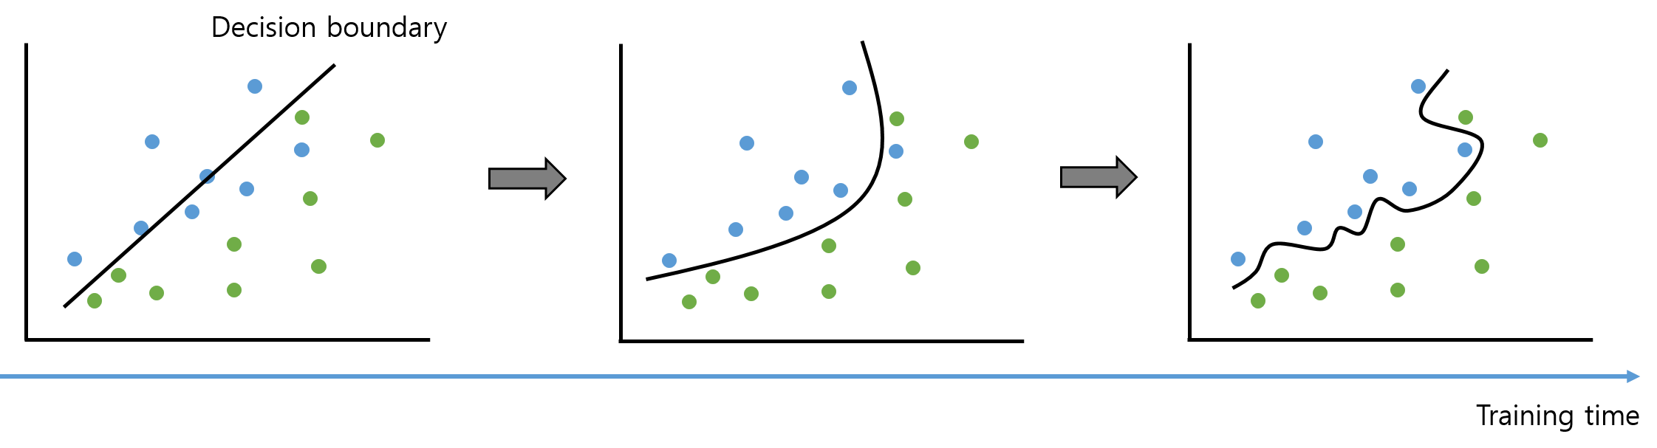
Part 2.1 Concept
Train&Test
- 머신 러닝 모델은 training datset을 이용하여 학습하며, 점점 training dataset에 fitting되어감
- 이러한 학습 결과는 training dataset을 그래도 외운 것
Notes:
머신 러닝의 궁극적인 목표는 training dataset을 이용하여 학습한 모델을 가지고 test dataset을 예측하는 것입니다. 아래 그림과 같이 decision boundary가 점점 학습 과정 동안 머신러닝 모델의 decision boundary는 점점 training dataset에 fitting되고 이러한 학습 결과는 모델이 dataset에 내재된 구조나 패턴을 일반화한 것이 아니라, training dataset을 그대로 외운 것과 같습니다.

Slide 9
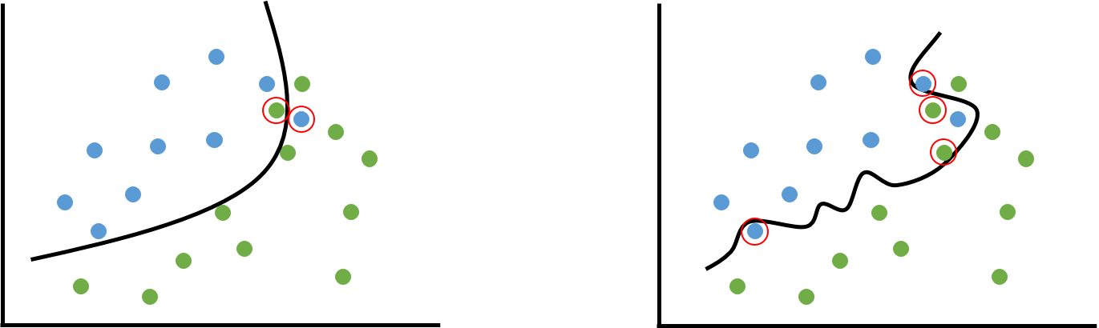
Part 2.1 Concept
Train&Test
- training dataset과 test dataset은 대부분의 경우, 조금씩 다른 경향을 보임
- training datset에 덜 fitting된 모델이 더 효율적일 수 있음
Notes:
만약 training dataset과 test dataset이 정확히 일치한다면, 학습이 진행될 수록 모델의 예측 정확도는 증가할 것입니다. 그러나 대부분의 문제에서는 그렇지 않죠. 실제 적용에서는 매우 다른 경우도 많습니다. 이러한 경우에는 이 그림처럼 training dataset에 조금은 덜 fitting된 모델이 test dataset에 대해 더 높은 정확도를 보일 수 있죠.

Slide 10
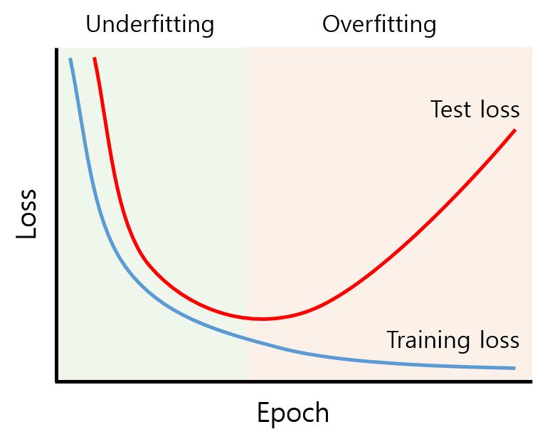
Part 2.1 Concept
Overfitting&Underfitting
- training dataset과 test dataset은 대부분의 경우, 조금씩 다른 경향을 보임
- training datset에 덜 fitting된 모델이 더 효율적일 수 있음
Notes:
이 그림은 Loss라는 머신 러닝의 성능 지표의 관점에서 본 그림입니다. Loss는 타깃값과 예측값의 차이, 즉 오차이기 때문에 작을 수록 좋습니다. 이 그래프는 두 가지 구간으로 나눌 수 있는데, training loss와 test loss가 같이 감소하는 구간은 Underfitting 구간이고, training loss는 감소하지만, test loss는 증가하는 구간을 Overfitting 구간으로 볼 수 있습니다. 우리의 목적은 학습을 통해 머신 러닝 모델의 underfitting된 부분을 제거해나가면서 overfitting하기 직전에 학습을 멈추는 것입니다.

Slide 11
3
Linear Regression

Slide 12
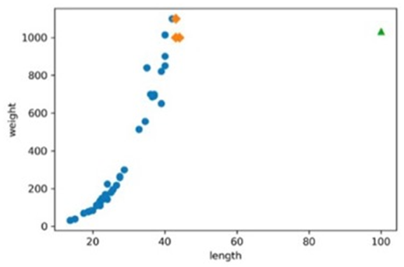
Part 3.1 BackGround
K-NN의 한계
- 새로운 샘플이 훈련 세트의 범위를 벗어나면 정확한 값을 예측할 수 없음
Notes:
우리가 지금까지 사용한 K-NN 회귀는 직관적이고 단순한 만큼 한계가 있습니다. 새로운 데이터에 인접한 이웃으로 예측하는 만큼, 기존 데이터셋과 새로운 샘플의 차이가 크다면 제대로 된 예측이 불가능하다는 점입니다. 이는 K-NN 알고리즘이 모델을 일반화하는게 아니라 데이터셋을 외우기에 발생하는 한계점입니다.

Slide 13
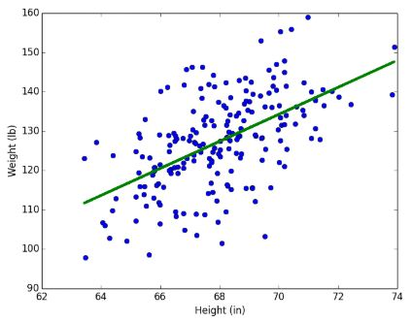
Part 3.1 Concept
Linear Regression
- 가장 직관적이고 간단한 모델인 선을 이용하여 실제 데이터에서 값을 예측하는 분석 방법
Notes:
회귀 문제를 푸는데 있어 가장 큰 목적은 실제 데이터를 바탕으로 모델을 생성하여 값을 예측하는 것입니다. 이 때 우리가 찾아낼 수 있는 가장 직관적이고 간단한 모델은 선입니다. 그래서 데이터를 놓고 그걸 가장 잘 설명할 수 있는 선을 찾는 분석 방법을 선형 회귀 분석이라 부릅니다.

Slide 14
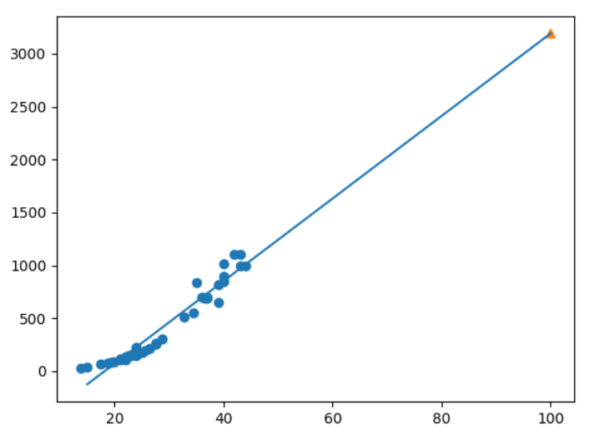

Part 3.1 Concept
$$H\left(x\right)=wx+b$$
Notes:
직선을 구성하는 요소는 변수들 외에 기울기와 y절편이 있습니다. dataset을 통해 일반화를 시키는 과정에서 머신 러닝 모델은 이 w와 b를 최적의 값으로 결정 해 나갑니다. 우리가 학습이라고 불렀던 과정은 이 최적의 파라미터 값을 찾는 것입니다. 하지만 우리가 책에서의 코드를 실습하면, 단번에 최적의 모델을 얻을 수 있습니다. 그 코드를 돌리는 과정에서 모델은 수많은 시도를 거듭해 최적의 파라미터 값을 찾는 것입니다. 이 과정은 뒤에서 나옵니다. 일단은 머신 러닝 모델에서는 모델을 결정하는 파라미터가 있고, 그 파라미터를 최적의 값으로 만들어 가는 것이 학습이라는 것을 알면 되겠죠.

Slide 15
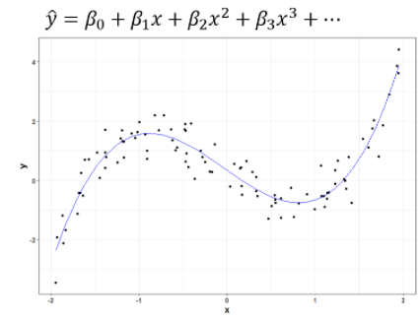
Part 3.1 Concept
Polynomial Regression
- Linear Regression에서 나아가 차수가 2차 이상이 되는 방정식을 사용하는 분석 방법
Notes:
선형 회귀 다음에 나오는 다항 회귀도 맥락은 비슷합니다. 단지 차수가 늘어나면서 좀 더 복잡한 모델을 표현할 수 있게 된 것 뿐이죠. 이 그림처럼 단순히 직선으로는 설명할 수 없는 dataset도 원활하게 표현이 가능하며 기존의 dataset 또한 상세하게 분석할 수 있습니다.

Slide 16
4
Parameter & Feature Engineering

Slide 17
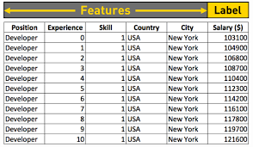
Part 4.1 Feature
Feature(특성)
- 데이터의 관찰 가능한 속성 또는 입력 변수
Model(모델)
- 특성 간의 관계를 정의한 수식
Training(학습)
- Model을 만들거나 배우는 것
Notes:
책에서 여러 번 특성이라는 단어를 다뤘습니다. 이 특성, 즉 feature는 데이터의 관찰 가능한 속성 또는 입력 변수를 의미합니다. 각각의 데이터 포인트는 여러 개의 특성으로 구성되며, 이러한 특성들은 모델의 입력으로 사용됩니다. 우리가 모델이라고 부르는 것은 특성 산의 관계를 정의한 수식이며 머신 러닝에 있어서 최종 목적인 학습은 최종적으로 이 특성으로 이루어진 모델을 만들거나 배우는 것입니다.

Slide 18

Part 4.1 Parameter
Parameter(가중치)
- 학습 과정에서 조정되는 변수
- 각각의 특성에 대해 중요도나 영향력을 나타내는 값
- 초기에 임의의 가중치로 시작
$$H\left(x\right)=wx+b$$
- 1차 함수의 경우 x는 특성, w와 b는 가중치
- 가중치를 조절함으로서 x의 영향력을 조정
Notes:
그리고 우리가 3장에서 처음으로 나온 parameter라는 단어가 있습니다. 선형 회귀를 배우면서 기울기, y절편과 같은 값을 parameter, 즉 가중치라고 불렀죠. 그렇다면 정확히 이 parameter라는 것은 무엇일까요. 가중치 또는 파라미터는 학습 과정에서 조정되는 변수입니다. 가중치는 각각의 특성에 대해 중요도나 영향력을 나타내는 값으로 이해할 수 있습니다. 모델은 초기에 임의의 가중치로 시작하고, 학습 과정에서 입력 데이터와 실제 결과 사이의 오차를 최소화하기 위해 이 가중치를 조정해나갑니다.

Slide 19
Part 4.3 Feature Engineering
Feature Engineering(특성 공학)
- 모델 성능 향상을 위해 데이터로부터 유용한 특성을 생성하거나 선택하는 과정
- 다양한 방법과 기법으로 수행될 수 있음
1. Feature Extraction(특성 추출)
- 원본 데이터로부터 유용한 정보를 추출하여 새로운 특성을 생성하는 과정
- 이미지 데이터에서 추출할 수 있는 픽셀 값, 텍스쳐 등
2. Feature Transformation(특성 변환)
- 기존의 특성을 변환하여 새로운 특성을 생성하는 과정
- 기존의 수치형 특성을 변환하거나, 범주형 특성을 원-핫 인코딩으로 변환
Notes:
마지막으로 우리 책에 잠깐 나온 특성 공학은 머신 러닝 모델의 성능을 향상시키기 위해 입력 데이터로부터 유용한 특성을 생성하거나 선택하는 과정입니다. 이는 원본 데이터로부터 적절한 특성을 추출하거나 기존의 특성을 변환하여 모델에 더 의미 있는 입력을 제공하는 작업을 말합니다.
다양한 특성 공학 기법 중 하나는 특성 추출로, 원본 데이터로부터 유용한 정보를 추출하여 새로운 특성을 생성하는 과정입니다. 예를 들어, 이미지 데이터에서 특징을 추출하기 위해 컴퓨터 비전 기술인 픽셀 값, 텍스쳐, 엣지 등의 특성을 추출할 수 있습니다.
두 번째는 특성 변환으로 혼공머 책에서도 사이킷런의 변환기를 통해 새로운 특성을 생성하는 과정이 있었습니다.
이러한 기법들을 통해 특성들을 좀 더 학습에 도움이 되도록 가공할 수 있습니다.

Slide 20
5
Regularization

Slide 21
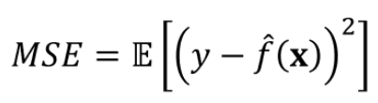
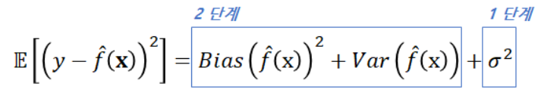
Part 5.1 Concept
Regularization(규제)
- 모델의 가중치 값을 제한하거나 조정하여 과적합을 방지하는 기법
Loss Fuction at Linear Regression
- 선형 회귀 모델에서 실제 데이터와 예측값과의 차이인 오차를 MSE(mean squared error)로 나타내면 다음과 같음
Notes:
규제란 머신 러닝에서 모델의 복잡성을 제어하고 일반화 성능을 향상시키기 위해 사용되는 기법을 의미합니다. 규제는 주로 선형 회귀와 같은 모델에서 사용되며, 모델의 가중치 값을 제한하거나 조정하여 과적합을 방지합니다. 그렇다면 어떻게 과적합을 방지하는 걸까요? 우리가 선형 회귀 모델로부터 얻을 수 있는 데이터와 예측값의 오차, 즉 손실함수는 아래와 같이 정의됩니다. 그리고 MSE 식은 편향과 분산, 그리고 자연적 noise 값으로 분해됩니다.

Slide 22

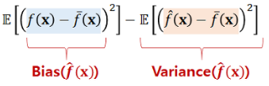

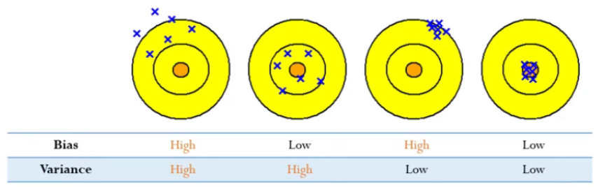
Part 5.1 Concept
Bias(편향)
- 추정값들의 중심이 얼마나 실제 데이터의 중심(정답)과 떨어져 있는가를 의미하는 것 -> 과소적합 관련
Variance(분산)
- 추정한 결과들이 그 결과들의 평균과 비교했을 때 얼마나 퍼져 있는가 -> 과대적합 관련
Notes:
편향은 상수 값으로 파라미터를 변수로 가지고 있는 항은 분산항 밖에 없습니다. 그렇다면 여기서 편향과 분산은 뭘까요? 머신러닝에서 편향과 분산이란 둘 다 오차의 유형으로, 편향은 실제 데이터들과 예측값들이 멀리 떨어져 있는 정도를 나타내며, 분산은 예측값들이 자기들끼리 흩어져있는 정도를 말합니다. 그리고 위 수식을 보면 두 항에 공통적으로 예측값들의 평균이 들어가 있기 때문에 반비례 관계임을 알 수 있습니다. 그리고 아래 그림에서 볼 수 있듯이 분산이 높을 수록 실제 데이터의 디테일한 부분까지 포함시킬 수 있기에 분산항이 과대적합과 관련이 있습니다.

Slide 23


Part 5.1 Concept
Lasso(least absolute shrinkage and selection operator)
- MSE(손실함수)에 L1 규제항(가중치 파라미터의 절댓값을 모두 합한 형태)을 더한 것
Ridge
- MSE(손실함수)에 L2 규제항(가중치 파라미터의 제곱값을 모두 합한 형태)을 더한 것
Notes:
바로 여기서 파라미터에 관한 수식을 넣어줌으로써 분산항을 억제하고 이로써 과대적합을 방지한다는게 L1, L2 규제의 concept입니다. 편향은 상수항이기 때문에 영향을 받지 않죠. 다만, Lidge냐 Lasso냐는 규제항에서 절댓값을 더해줬는지 제곱값을 더해줬는지에 따라 갈립니다.

Slide 24
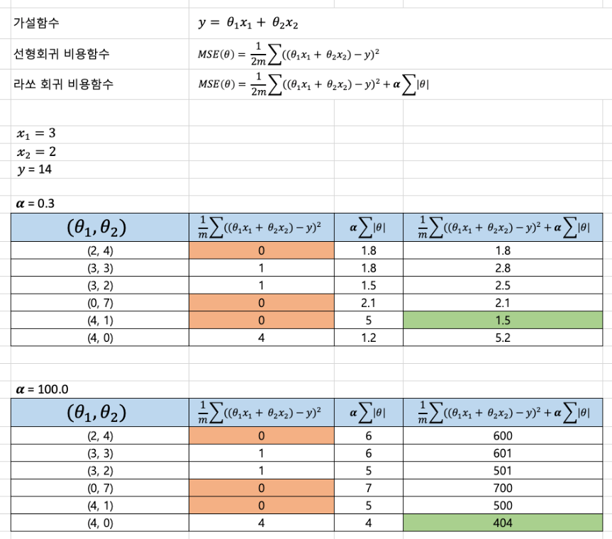
Part 5.1 Concept
Notes:
Lasso 규제를 직접 실험한 결과로 기존 MSE보다 규제항을 추가한 MSE에서, 규제항을 최소화시키는 방향의 크기가 작은 가중치는 0으로 만들어버리는 경향이 생겨 특성의 일부만을 선별하는 효과를 갖게 된다.

Slide 25
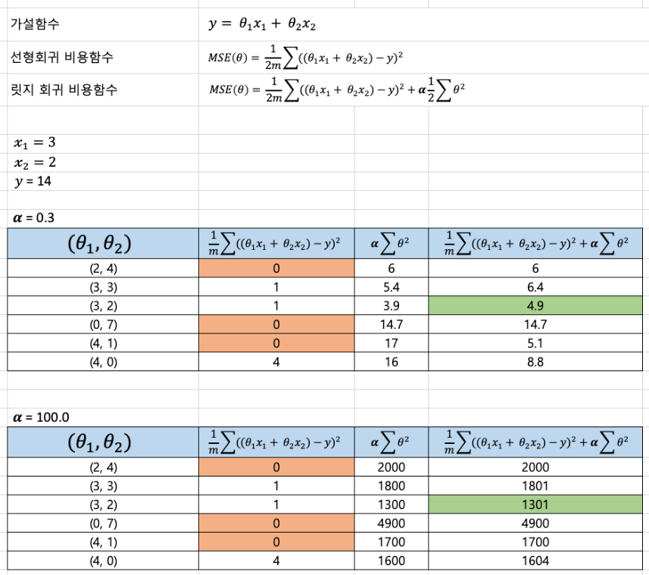
Part 5.1 Concept
Notes:
이건 Ridge 규제를 가한 실험으로, 가중치들이 전체적으로 균등한 크기로 작아지는 효과를 가지게 됩니다.

Slide 26
Reference
https://datalabbit.tistory.com/54
https://velog.io/@jjw9599/machinelearningevaluation
https://mazdah.tistory.com/845#recentEntries
https://sungkee-book.tistory.com/6
https://steadiness-193.tistory.com/262

Slide 27
Thank
you

